Slide 2
Montaggio meccanico
All’ultima riunione erano state illustrate le ottiche per i 4 isocentri, ma il sistema non era ancora stato completato ed allineato. Adesso il DDS si muove su rotaia con posizione riproducibile al decimo
Allo studio revisione tavolo bersaglio
Calibrazioni magneti di scansione fatte all’iso3. Programmate per la settimana prossima all’iso4 (vedi presentazione MarcoD)

Slide 3
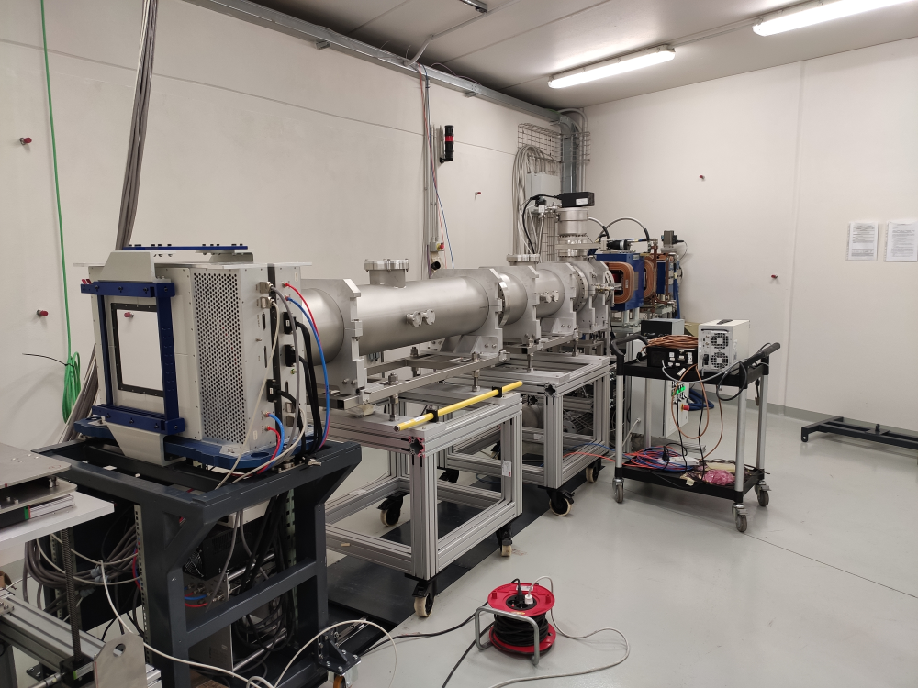

Slide 4
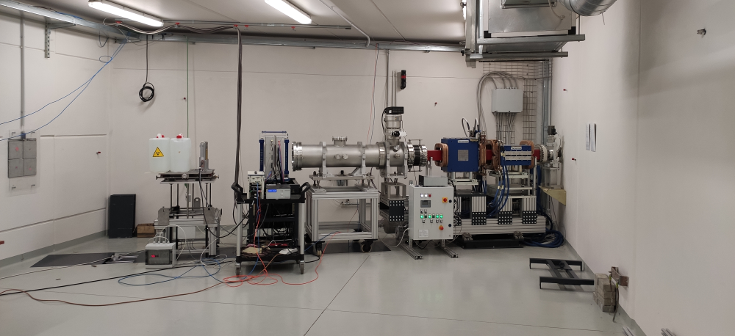
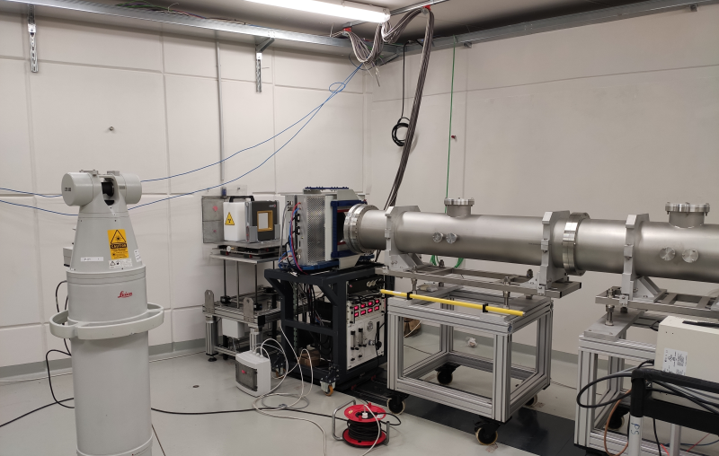

Slide 5
Laser
Provato un laser della serie LAP industriale e giudicato adeguato.
Si procede all’ordine degli altri 13 con gli accessori necessari
In fase di valutazione il supporto (commerciale vs fatto in casa)

Slide 6
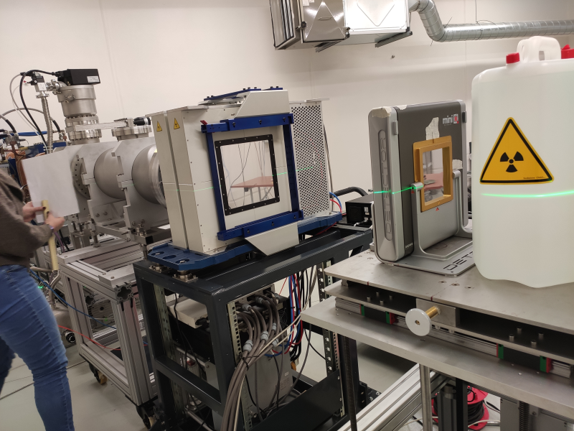

Slide 7
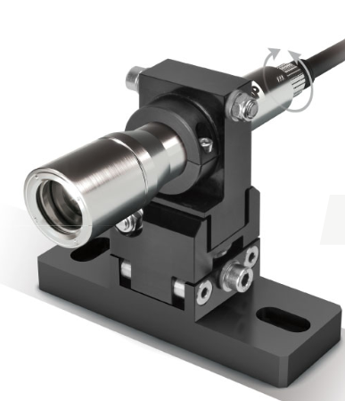
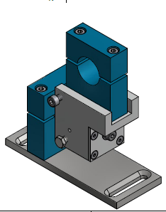
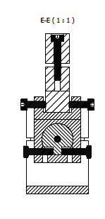

Slide 8
In fase di finalizzazione I cablaggi, I patch panel, le remotizzazioni…

Slide 9
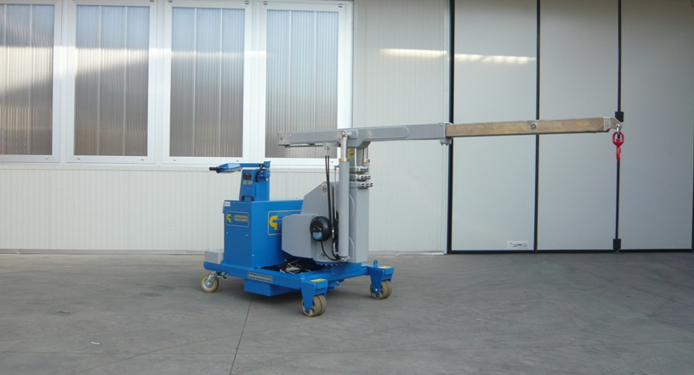
Gru
Identificata una gru molto soddisfacente

